Slide 1
«Вклад экономики Испании в общее развитие ЕС»
Доцент кафедры иностранных языков ФМОиЗР ИАИ РГГУ Костюков Алексей Леонидович

Slide 2
Общая информация
По итогам 2020 года, экономика Испании продолжает удерживать пятую позицию среди самых мощных экономик Европейского Союза. Вместе с этим, Королевство Испании не прекращает вести конкурентную борьбу на мировой арене за 12-е место. Соперником выступает Австралия.
Выгодное экономико-географическое положение, играет одну из ключевых ролей в успехе страны. Королевство находится на пересечении важнейших экономических путей, что связывают Европейский континент с Америкой и многочисленными государствами Африки. Но, есть у испанцев и традиционные ценности, благодаря им удаётся обеспечить благоприятный уровень жизни.

Slide 3
Испания после мирового финансового кризиса 2008
Механизм испанской экономики, относится к смешанному типу. Несмотря на отставание от европейских стран, ведущих по номинальному ВВП, средний доход на душу населения близок к лидирующим государствам ЕС (Германия, Франция).
Как и большинство стран мирового содружества, Королевство болезненно пережило 2008 год. Это стало главной причиной упадка экономики Испании в новом веке. Замедление темпов развития стало очевидно ещё в 2007 году. Затем последовало два года мучительной рецессии.

Slide 4
Прогнозы правительства Испании по развитию экономики
На текущей стадии правительство Испании руководствуется разработанной “Программой стабильности и развития на 2017-2020 годы”. Схема социально-экономического развития была отправлена в Брюссель на согласование Мариано Рахой, бывшим министром экономики, а ныне ставшим председателем правительства постфранкистской Испании.
В проекте чётко указаны цели развития, среди которых:рост ВВП;уровень безработицы;дефицит/профицит бюджета.Если правительственные расчёты будут соответствовать реальному положению дел, то текущее десятилетие для Испании закончится положительно.
Ожидаемый рост экономики 2%, с учётом безработицы не более 12%, дефицитным бюджетом 0,5%, и госдолгом от национального ВВП 92,5%. При этом, особая статья выделена для экспорта, который составляет 4% и от которого не ожидают снижения.

Slide 5
Отраслевая структура экономики Испании
По рейтингу Международного экономического форума в Давосе, анализирующего определённые позиции в 14 отраслях промышленного производства, Испания входит в число 20 стран-лидеров по индустриальному развитию в 2021 году.
Особенно выделяются:производство автомобильных комплектующих и аксессуаров (10-е место в мире);изготовление промышленного станочного оборудования (15-е место);металлообработка (13-е место);обувная индустрия (3-е место).

Slide 6
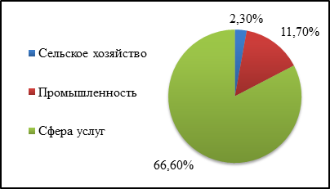

Slide 7
Заключение
Экономика Испании твёрдо стоит на ногах. После государственной помощи банковскому сектору, финансовая модель взаимоотношений считается одной из самых прозрачных в Европе. В стране привлекательный инвестиционный климат. Дальнейшее благополучие Королевства зависит от общего состояния экономики ЕС, так как отрасли производства имеют почти неразрывные связи.

